Slide 1
АДАПТИВНО-РАЗВИВАЮЩАЯ СТРАТЕГИЯ СОХРАНЕНИЯ ЗДОРОВЬЯ ШКОЛЬНИКОВ
Е.Н. Дзятковская,
д.б.н., проф., академик РЭА,
гл.н.сотр. ФГБНУ «ИСМО» РАО,
вед.н.сотр. лаборатории педиатрии и
кардиоваскулярной патологии
ФГБУ «НЦПЗСРЧ» СО РАМН

Slide 2
ДВЕ ПАРАДИГМЫ ФИЗИОЛОГИИ:
Р Е Ф Л Е К С
С Т И М У Л
1.
Р Е А К Ц И Я
РЕАКТИВНОСТЬ
Ц Е Л Ь
Д Е Й С Т В И Е
С Т И М У Л
2.
Р Е З У Л Ь Т А Т
АКТИВНОСТЬ
(СОБСТВЕННАЯ СИСТЕМА САМОРЕГУЛЯЦИИ)

Slide 3
СОБСТВЕННАЯ СИСТЕМА САМОРЕГУЛЯЦИИ
РАЗНЫЙ ОТВЕТ НА ОДИНАКОВЫЕ СТИМУЛЫ
или почему вклад гигиенических факторов в здоровье колеблется от 9 до 55%
РАЗНЫЕ ВОЗМОЖНОСТИ САМОЗАЩИТЫ СИСТЕМЫ
₊
РАЗНЫЕ ВОЗМОЖНОСТИ КОМПЕНСАЦИИ ПОВРЕЖДЕНИЙ
₊
РАЗНЫЕ ВОЗМОЖНОСТИ АДАПТАЦИИ
₊
РАЗНЫЕ ГРАНИЦЫ АДАПТИВНОЙ НОРМЫ
₌
РАЗНЫЕ РЕСУРСЫ ЗДОРОВЬЯ

Slide 4
«Развитие стресс-реакций зависит не только
от характеристик стрессора, но и от индивидуальных особенностей субъекта»,
его ресурсов здоровья (Л. X. Гаркави, М. А. Уколова, Е. Б. Квакина)
РЕСУРСЫ ЗДОРОВЬЯ НЕ ДАЮТСЯ С РОЖДЕНИЯ
РАЗ И НАВСЕГДА.
ИХ МОЖНО И НУЖНО РАЗВИВАТЬ!

Slide 5
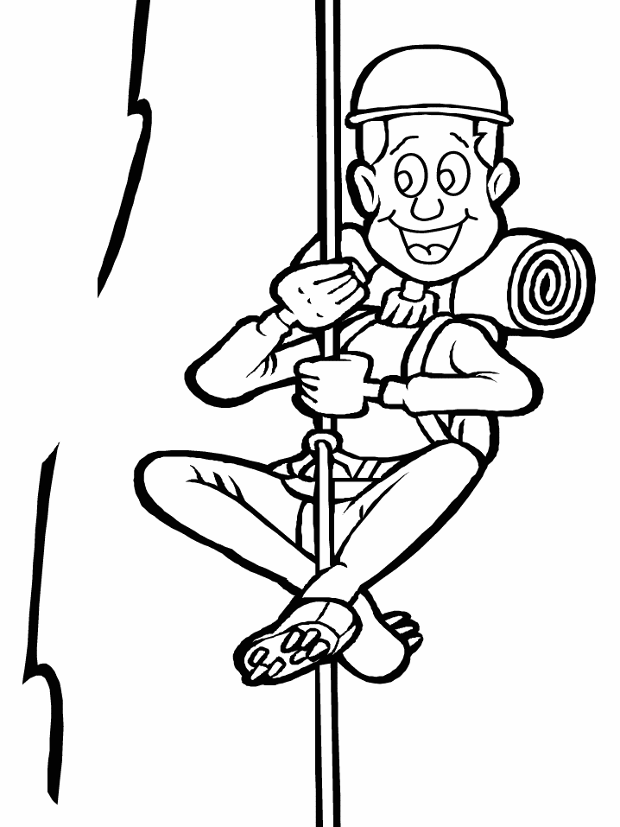
Для здоровья необходима тренировка
саморегуляции, которая увеличивант диапазон
адаптированности (толерантности, приспособленности) организма к тем или иным условиям среды.
ЕСЛИ
РЕСУРСЫ НЕ РАЗВИВАЮТСЯ -
ЗДОРОВЬЕ «СКАТЫВАЕТСЯ» ВНИЗ
детренировка
сужение диапазона адаптированности

Slide 6
«Необходимо вести речь не о здоровье-нездоровье биологического организма как сугубо медицинской проблеме,
а о жизнеспособности человека как показателе резервов его физических, иммунологических, генетических, психических, интеллектуальных и духовно-нравственных сил»
(С. Д. Казначеев)
РЕСУРСЫ ЗДОРОВЬЯ - ФИЗИЧЕСКИЕ, ФИЗИОЛОГИЧЕСКИЕ, ПСИХО-ЭМОЦИО-
НАЛЬНЫЕ, ПСИХОЛОГИЧЕСКИЕ (ЛИЧНОСТНЫЕ), НРАВСТВЕННЫЕ, СОЦИО-
КУЛЬТУРНЫЕ.

Slide 7
«Очевидно, не столько среда, сколько характер активности, деятельности человека в этой среде, которую она и созидает, есть та единица недизруптивности, которая может и должна проектироваться в образовании и управляться как система» (А.В.Брушлинский)
Две стратегии охраны здоровья:
стратегия сохранения (ограждение себя от эмоциональных, информационных и др. перегрузок)
стратегия развития (повышение устойчивости к стрессогенным факторам с помощью специальной подготовки) (И. А. Аршавский)

Slide 8
«Эта убежденность во всемогуществе среды неверна, но в очень значительной мере понятна» (В.П. Эфроимсон).
ГИГИЕНИЧЕСКАЯ СТРАТЕГИЯ
наиболее распространенная,
технологически разработанная,
с кажущейся простотой реализации,
практически не затрагивают парадигму образования, характер учения (а регулирует режим, питание, физкультура, психогигиена)
Пример рассуждения:
учебная нагрузка — нервное переутомление — оптимизация режима труда и отдыха (Санитарные правила). А способы работы с учебной информацией? А содержание обучения?

Slide 9
Центральное понятие:
«здоровьесберегающие образовательные технологии» (т. е. деятельность педагога, преподавание), а не «здоровьесберегающий учебный стиль школьника»
«Мы, медики, понимаем здоровьесберегающие технологии как здоровьесберегающие технологии обучения. Но когда мы разговариваем с педагогами, то выясняется, что они вкладывают в содержание этого понятия всё (например, добавили третий урок физкультуры в неделю, значит, уже используют здоровьесберегающие технологии; учитель физкультуры, призывающий “всех прыгать в прорубь зимой”, также, по его мнению, использует здоровьесберегающие технологии и т. д.)»
(Р.В. Кучма)

Slide 10
«Здоровьесберегающие образовательные технологии» - как довесок к педагогическим технологиям, который способен снизить степень их вреда на здоровье ребенка.
Совместимы?
Не создают дополнительную нагрузку
(не требуют дополнительного времени)?
«Рецептурность» - конкретные полезные советы и рекомендации о здоровье,
но не учат экологическому мышлению, границам их применимости, за которыми они становятся бесполезными и даже опасными

Slide 11
Высокая скорость изменения условий жизни человека
(физических, химических, биологических, информационных)
КРИЗИС РЕСУРСОВ АДАПТАЦИИ всех живых существ на Земле (специфика современного кризиса)
АДАПТИВНО-РАЗВИВАЮЩАЯ СТРАТЕГИЯ
опасность преувеличения роли внешних факторов и недооценки адаптивно-компенсаторных возможностей самого организма, личности, индивидуальности

Slide 12
Предпосылки этого подхода:
труды М. И. Сеченова, В. М. Бехтерева, А. А. Ухтомского, И. П. Павлова, Л. С. Выготского, А. Р. Лурия, П. К. Анохина, К. В. Судакова, В. П. Казначеева, С. Л. Рубинштейна, В.И. Брушлинского

Slide 13
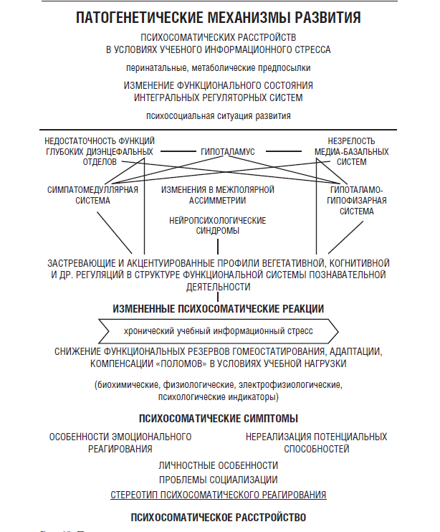
изменения в межполушарной
асимметрии

Slide 14
КАК ОПРЕДЕЛИТЬ ДЕТЕЙ ГРУППЫ РИСКА?
МЕДИЦИНСКАЯ
ДИАГНОСТИКА
ПСИХОЛОГИЧЕСКАЯ ДИАГНОСТИКА
СОСТОЯНИЕ ЦЕНТРАЛЬНЫХ РЕГУЛЯТОРНЫХ СИСТЕМ
ПЕДАГОГИЧЕСКАЯ
ДИАГНОСТИКА

Slide 16
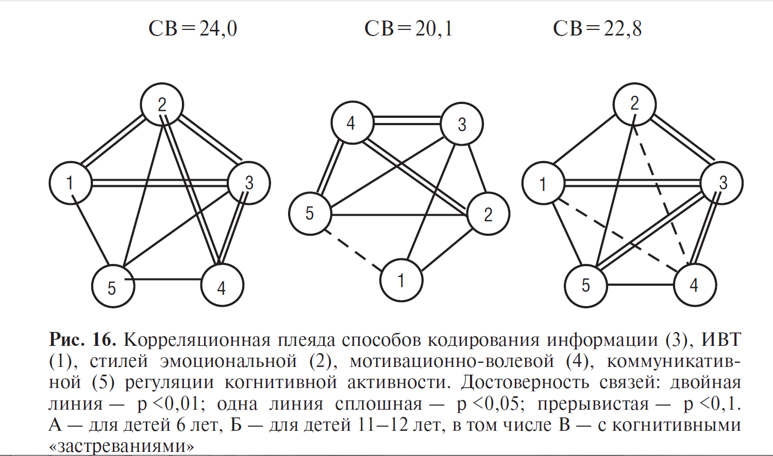
А.
Б.
В.
АД в конце учебного года
115/75
128/80

Slide 17
Важные положения адаптивно-развивающей стратегии:
Воздействие школьных факторов ОПОСРЕДУЕТСЯ интегральными психонейросоматическими регуляциями ребенка
СИСТЕМА САМОРЕГУЛЯЦИИ развивается в ведущей деятельности
НАИБОЛЬШАЯ УЯЗВИМОСТЬ – И ВОЗМОЖНОСТЬ КОРРЕКЦИИ -
в периоды возрастных кризисов (6–8, 12–14 лет)

Slide 18
«Цена» учебной деятельности для здоровья ребенка, реальность рисков образовательной среды для здоровья школьника в значительной степени
определяется
состоянием его регуляторных систем:
их индивидуально-типологическими характеристиками;
«слабыми» звеньями регуляции, связанными
с особенностями индивидуального развития;
защитно-компенсаторными и адаптивными
ресурсами.
Интегральная характеристика – успешность и «цена» индивидуального стиля ведущей деятельности.

Slide 19
АДАПТИВНО-РАЗВИВАЮЩАЯ СТРАТЕГИЯ – ЭТО СТРАТЕГИЯ
ПСИХОЛОГО-ПЕДАГОГИЧЕСКАЯ
ПРЕДУПРЕЖДЕНИЕ КОНФЛИКТА УПРАВЛЕНИЯ И САМОРЕГУЛЯЦИИ
ТРЕНИРОВКА САМОРЕГУЛЯЦИЯ
РЕСУРСНЫЙ ПОДХОД К ЗДОРОВЬЮ
ВНИМАНИЕ ОПТИМИЗАЦИИ ВЕДУЩЕЙ ДЕЯТЕЛЬНОСТИ
ОСОБЕННО В ПЕРИОДЫ ВОЗРАСТНЫХ КРИЗИСОВ
ОПЕРЕЖАЮЩЕЕ РАЗВИВАЮЩЕЕ ОБРАЗОВАНИЕ – УЧЕБНАЯ КУЛЬТУРА – МЕТОДИЧЕСКАЯ СИСТЕМА УЧЕНИКА (ИНДИВИДУАЛЬНЫЙ УЧЕБНЫЙ СТИЛЬ)
СМЫСЛОПОРОЖДАЮЩАЯ ПЕДАГОГИКА
ЗДОРОВЬЕ КАК ОБРАЗОВАТЕЛЬНЫЙ РЕЗУЛЬТАТ

Slide 20
результаты
снижение затрат учебного времени
улучшение психофизиологических, электро-
физиологических и биохимических показателей
мозговой деятельности (гомеостатируемых!!!!)
снижение зависимости результатов обучения
от индивидуально-типологических особенностей детей,
состояния их здоровья, экологической ситуации в месте проживания;
основа коррекционной помощи;
основа самообучения;
фактор инклюзивного образования

Slide 21
- снижение числа пропусков по болезни,
- к 11 классу распространенность психосоматических расстройств снижается более, чем в два раза по сравнению со среднепопуляционными данными,
- число детей на диспансерном учете снижается более,
чем в 10 раз,
- коэффициент качества обучения оказывается в 1,5 раза выше,
- значительное возрастание числа детей с устойчивостью к информационным стрессам и эффективной саморегуляцией

Slide 22
В экспериментальной группе число детей с «застревающими» профилями регуляции снижалось с 28 до 2,5%,
в контрольной — возрастало с 27 до 35%.
Акцентуации исходного вегетативного тонуса у детей 11 лет контрольной группы отмечались в 60% случаев, тогда как в экспериментальной — в 27%.
Фактор повышения качества человеческого
капитала в РФ

Slide 23
Страна | Коэф. трансформации инвестиций в ЧК | Коэф. качества ЧК | Коэффициент качества жизни, 2004 | Индекс развития человеческого потенциала, 2006 г.
США | 1.36 | 1.72 | 1 | 0.944
Великобритания | 1.12 | 1.34 | 1 | 0.939
Германия | 1.115 | 1.33 | 1 | 0.930
Япония | 1.025 | 1.33 | 1 | 0.943
Эстония | 0.7225 | 0.715 | 0.85 | 0.85
Китай | 0.58 | 0.51 | 0.7 | 0.755
Россия | 0.29 | 0.31 | 0.625 | 0.795

Slide 24
СПАСИБО ЗА ВНИМАНИЕ!

Slide 25
РЕЗУЛЬТАТЫ ВЫБОРОЧНОГО АНАЛИЗА
СОДЕРЖАНИЯ ОБРАЗОВАНИЯ В ОБЛАСТИ ЗДОРОВЬЯ
В ОБРАЗОВАТЕЛЬНЫХ УЧРЕЖДЕНИЯХ
Часто – ненаучные, ПОТЕНЦИАЛЬНО ОПАСНЫЕ рекомендации
67%
ПРИКЛАДНОЙ характер, без опоры на
научные представления о здоровье, болезни,
системное мышление, закономерности живое-среда
73%
НЕ АДАПТИВНО экологической, климато-географич.
ситуации, этническим особенностям (ритмы, зрение)
81%
ОТВЛЕЧЕННЫЙ от конкретной жизни характер (ЗОЖ, не
ЗДОРОВЫЙ СТИЛЬ ЖИЗНИ; не охватывает УЧЕБНЫЙ ПРОЦЕСС )
64%
Нет механизма ЛИЦЕНЗИРОВАНИЯ, экспертизы на
соответствие российскому законодательству
95%
Занимаются на уроках ФИТО-, АРОМО- и др. видами терапии,
приемами ЭЗОТЕРИКИ, рекламой БАД
9%

